Slide 1


T.C.
ONDOKUZ MAYIS ÜNİVERSİTESİ
FEN BİLİMLERİ ENSTİTÜSÜ
İNŞAAT MÜHENDİSLİĞİ BÖLÜMÜ
ULAŞTIRMA ANABİLİM DALI
YOL DRENAJ SİSTEMLERİ

Slide 2
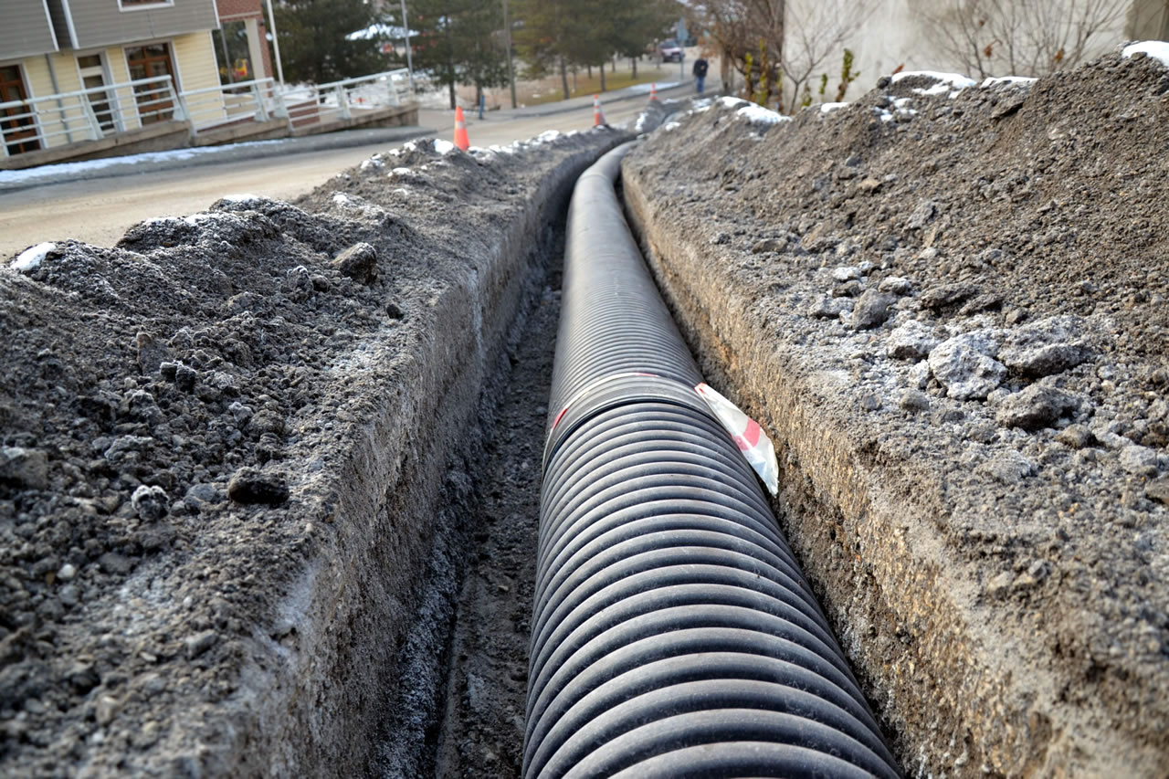
YOL DRENAJ SİSTEMLERİ

Slide 3
DRENAJ TEKNİKLERİ İLE ZEMİNLERİN ISLAHI
Su hayatın vazgeçilmez bir unsuru olmakla birlikte ulaşım yapıtlarında (yollar, demiryolları, havaalanları vb.) kontrol altına alınamazsa önemli tehlikeler oluşturmaktadır. Yarma ve dolgu şevlerinde göçmeler kaymalar, dolgularda oturmalar, zeminin taşıma gücü ve kaynak mukavemetinin azalması, don kabarması vb. istenmeyen hususlar suyun etkisi ile olmaktadır.
Drenaj, suyu kontrol altına alma tekniğidir. Drenaj tekniği yüzey altı drenaj ve yüzeysel drenaj olarak ikiye ayrılır.

Slide 4
YÜZEYALTI DRENAJ ESASLARI
Ulaşım yapılarının yüzey altı drenaj sisteminin dizaynı için aşağıdaki etütlerin yapılması gerekir.
Topoğrafya: Ulaşım yapısının maruz kalacağı suyun yapıya nasıl ulaşacağını tespit etmek amacıyla 1/25.000’lik Topoğrafik haritalar gereklidir. Bu haritalar ile aktif veya kuru dere yatakları, kanallar, tabii rezervuarlar, vb. hususlar saptanmalıdır.
Yeraltı Suyu Durumu: Zemindeki su tablasının profili, derinliği, mevsimsel değişikliği gibi hususlar saptanmalıdır.
Zemin Profili: Ulaşım yapısının altında veya civarındaki zeminin yapısı (cins, katmanların kalınlığı, permeabilitesi, vb.) belirlenmelidir. Zemin katmanlarının don duyarlılığı ve potansiyeli de saptanmalıdır.

Slide 5
d) Zemin Özellikleri: Ulaşım yapılarının kaplama performansı, şev stabilitesi, konsolidasyon vb. hususları için belirlenecek zemin özellikleri drenaj sistemi içinde geçerlidir. Bunlar permeabilite katsayısı, şişme, tabii su içeriği, boşluk oranı vb. özellikler olup laboratuvar testleri ile belirlenmelidir.
e) Meteorolojik Veriler: Yağış şiddeti, ısı, vb. veriler toplanmalıdır.

Slide 6
Zemin Drenajının Prensipleri
Zemin içindeki suyun akışı ‘’Darcy Kanunu’’ ile tanımlanır. Bu ampirik kanun şu şekilde ifade edilir
V=ki veya q=kiA
Burada;
V: Akım (süzülme) hızı, cm/san
k: Permeabilite katsayısı, cm/san
i: Hidrolik eğim, boyutsuz
q: Su miktarı (debi), cm³ /san
A: Kesit alanı, cm²
Görüldüğü gibi zeminde suyun hareket hızı ve miktarı, zeminin permeabilitesine (geçirimlilik) ve süreye bağlıdır. Permeabilite zeminin özelliklerine (boşluk oranı, kuru yoğunluğu, plastisite vb.) bağlı olarak büyük bir aralıkta değişiklik gösterir.

Slide 7
Permeabilite, zemin içerisinden suyun geçmesine izin veren özelliklerin tümüdür. Su geçirgenliği adı da verilebilir ve birimi m/sn’dir. Zeminlerin permeabilitesi; zeminin gradasyonu, yapısı ve yoğunluğu ile değişir. Permeabilite katsayısı ise zemin boşluklarından suyun geçebilme yeteneğidir. Zeminin gradasyonu permeabilite üzerinde en önemli rolü oynar. Dane çapı ne kadar büyük olursa zeminin geçirgenliği de o kadar artış göstermektedir. Halbuki dane çapı küçüldükçe boşluk oranı artar ama boşluk hacimleri son derece küçüktür. Ayrıca dane çapı küçüldükçe danelerin toplam yüzey alanı artar. İnce daneli zeminlerde ki suyun büyük kısmı danelerin yüksek çekim kuvvetlerinin etkisi ile su filmi halinde daneleri sarmakta ve suyun küçük bir kısmı da zeminin küçük boşluklarında yer almaktadır. Dolayısıyla küçük boşluklardaki su zerreleri su filminin çekim etkisi altında olduğundan kolay kolay dren olmazlar.

Slide 8
Buna karşın zeminin kaba daneleri arasındaki toplam boşluk miktarı daha az iken boşluk cepleri daha büyüktür. Bu büyük boşluklardaki su serbest halde olduğundan kolayca dren olabilmektedir. Bu nedenle dren malzemeleri, ince içermeyen granüler kum veya ince çakıl olmalıdır.
Zeminin yapısı permeabilitesine etki eden diğer faktördür. Zemindeki boşluk miktarından ziyade boşlukların birbirleriyle olan irtibatı permeabiliteyi etkiler. Zemindeki kılcal çatlaklar yani borulanmalar özellikle kil ve siltlerin varlığından kaynaklanır. Kılcal çatlaklar zeminin ince danelerinin oryantasyonu sonucu oluşur.
Zeminlerin yatay permeabilitesinin düşey permeabili- tesinden daha büyük oluşunun nedeni ince danelerin özel oryantasyonu sonucu kılcal çatlakların mevcudiyetinden kaynaklanmaktadır.

Slide 9
Yüzey altı drenajın yapılmaması halinde;
Zeminin kohezyon mukavemeti azalarak kayma mukavemeti azalır.
Boşluk suyu basıncı artarak kayma mukavemeti azalır.
Zeminin yoğunluğunun artması ile yatay kuvvetler artar.
Zeminin şev stabilitesi azalır.
Deprem sırasında zeminin sıvılaşması artar.
Zeminde borulanma artarak zemin içindeki erozyon artar.
Zeminin mukavemeti azalarak kalıcı deformasyonlar artar.
Dolayısıyla su yüzey altı drenaj yapıları ile zeminden
uzaklaştırılmalıdır.

Slide 10
Suyun yüzey altı drenaj yapıları ile zeminden uzaklaştırılması için dikkat edilecek hususlar :
Yüzeysel ve yüzey altı drenaj sistemleri birlikte ele alınmalıdır.
Yüzey altı drenaj sistemi zemindeki suyun süzülmesini sağlayabilecek yerde ve uygun kapasitede yapılmalıdır.
Yeraltı su tablası olabildiğince hızlı bir şekilde aşağıya çekilmelidir.
Yeraltı drenaj yapısı için zemindeki suyu dren edebilecek permeabiliteye sahip dren malzemesi kullanılmalıdır.

Slide 11
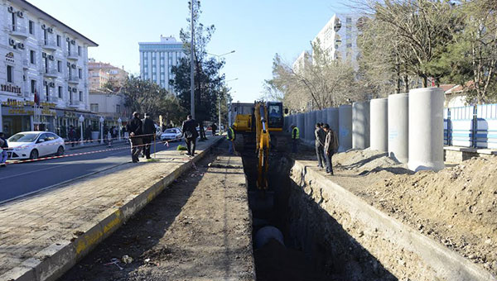
Zeminden suyun uzaklaştırılabilmesi için;
Debi (yani dren edilecek suyun miktarı)
Dren kabiliyeti (yani permeabilite kriterleri)
Drenaj yapısı kapasitesi (yani boyutları)
sağlıklı bir biçimde belirlenmeli ve buna göre yüzey altı drenaj yapıları dizayn edilmelidir.

Slide 12
Yüzey altı drenaj malzemeleri
  Agrega drenleri
  Boru drenler
  Geotekstil drenler

Slide 13
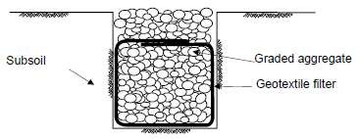
Agrega Drenler
Agregalar kaba daneli olmalı ve drenajı kolay olmalıdır. Fazla kaba olduğunda, ince agregaların boşlukları doldurma riski vardır. Bu nedenle çok iri daneli olmamalıdır.
Düşük debiler için uygundur. 20 mm (k=0.15 m/sn) veya 53 mm (0,40 m/sn) boyutunda balast malzemesi kullanılır.
Minimum 100 mm agrega geotekstili korumak için yerleştirilmelidir.
Taban zemini
agrega
Geotekstil filtre

Slide 14
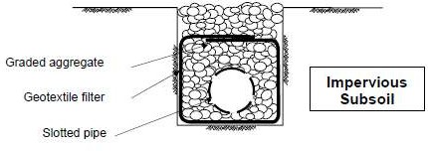
Boru drenler
Kazı yapılarak boru yerleştirilir. Borunun etrafına blokeyi önlemek için, drenaj özelliği olan granüler malzeme yerleştirilir.
Derecelendirilmiş agrega
Geçirimsiz zemin
Geotekstil filtre
boru

Slide 15
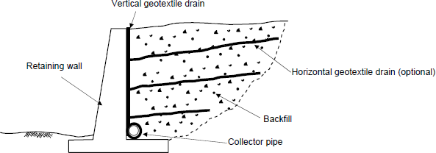
Geotekstil Drenler
Geotekstil drenler, yatay, düşey veya blanket şeklinde olabilir. Amacı, geotekstil boyunca suyu toplayarak çıkış borusuna ulaştırmaktır. Geotekstil aynı zamanda, filtre malzemesi olarak görev yapar ve bloke olmayı önler.
Düşey geotekstil dren
İstinat duvarı
Yatay geotekstil dren
(opsiyonel)
dolgu
Toplayıcı boru

Slide 16
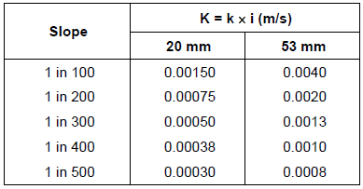
Agrega Drenlerin Projelendirilmesiyle İlgili Örnek
Q= 0.01 m3/sn (10 lt/sn), agrega boyutu 20 mm ve boyuna eğim 1/200 ise, agrega dreninin alanını hesaplayınız.
Darcy formülüne göre debi hesaplanır
Q=kiA
k= permeabilite katsayısı (m/sn)
i= eğim
A= enkesit alanı (m² )
  Q=kiA
  Q=KA
0.01= 0.00075xA
  A= 13.3 m²
EĞİM

Slide 17
Dren Boruların Genel Özellikleri
Boyutlandırmada maksimum debi dikkate alınır.
Minimum boru çapı 225 mm (kolay temizlik için)
Boru boyuna eğimi tercihen 1/100 olmalıdır.
Hattın altından geçen borular en az 1600 mm alta yerleştirilmelidir.
Hatta paralel giden borular en az 600 mm aşağıda yerleştirilmelidir.
Boruları yerleştirmek için kazı genişliği = boru çapı+ her iki tarafta 150 mm olmalıdır.
Boyuna yönde mazgallar 30-50 mt aralıklarla; 1 mt den derin olması durumunda 600X600 mm; 1 mt den az derin olması durumunda 450X450 mm boyutlarında yapılır.

Slide 18
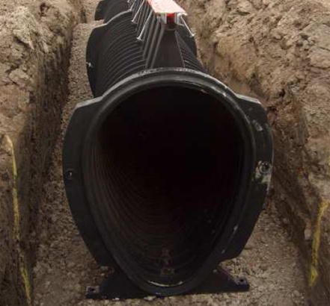
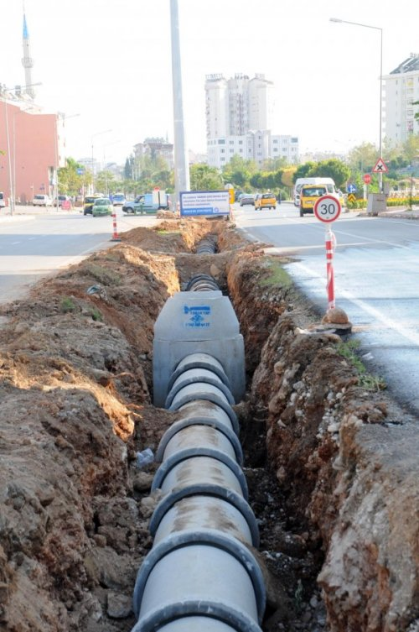

Slide 19
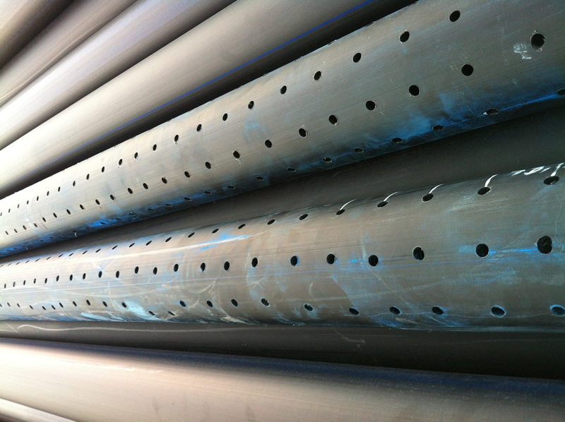
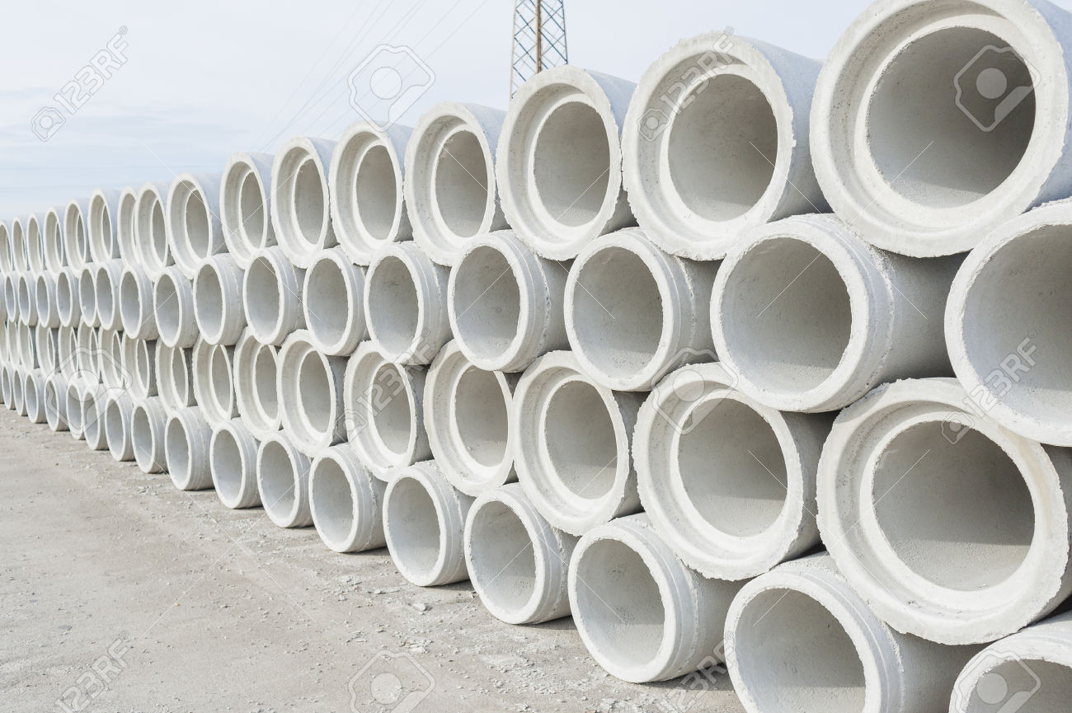

Slide 20
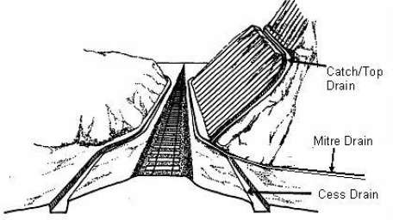
Yüzey altı Drenaj Uygulama Yerleri
Kafa hendeği
Toplama kanalı hendek
Yüzey altı drenaj; hendek boyunca, hendekler arasında, hat üstyapısı altında gerekli görülen yerlerde uygulanır. Yüzey altı drenaj; yüzeysel drenajın yetersiz olduğu veya köprü, kavşak, yarma bölgeleri gibi kısıtlı alanlarda kullanılır.

Slide 21
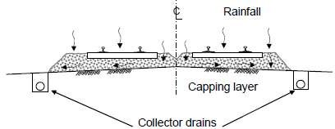
Yüzey altı Drenajın Amaçları
Hat üst yapısından tesviye yüzeyine sızan suları toplayarak drene etmek için kullanılır.
Yağmur
Tesviye yüzeyi
Toplama drenleri

Slide 22
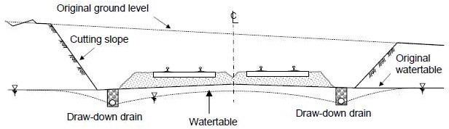
Yer altı su seviyesini düşürmek veya belli seviyede tutmak için kullanılır.
Orjinal doğal zemin
Yarma şevi
Orijinal yeraltı su seviyesi
Dren
Yeraltı suyu seviyesi
Dren

Slide 23
Yeraltı su seviyesi;
Yağmur sularının zemin tarafından emilmesi,
Kapilerite ile zeminin alt kısmından yukarı doğru suyun ilerlemesi ile beslenerek düşey yönde yükselecektir.
Su tablasının düşey hareketinin kontrol altına alınması için ‘Dren Şilte’ kullanılır. Dren şilteye gelen sular şiltenin yüksek permabilitesi ile dren borularına yönlendirilerek uzaklaştırılır. Bu sistemin başarılı olabilmesi için dren şiltesinin altı ve üstü geotekstil malzeme ile kaplanmalı ve üzerindeki zemin çimlendirilmelidir. Bu sistem çoğunlukla oyun sahaları, spor sahaları, vb. uygulamalarda yaygın olmakla birlikte çok hafif uçakların park sahasında veya uçuş pistlerinde, geniş alanlı yonca kavşaklarda ulaşım yapıları için kullanılmaktadır.

Slide 24
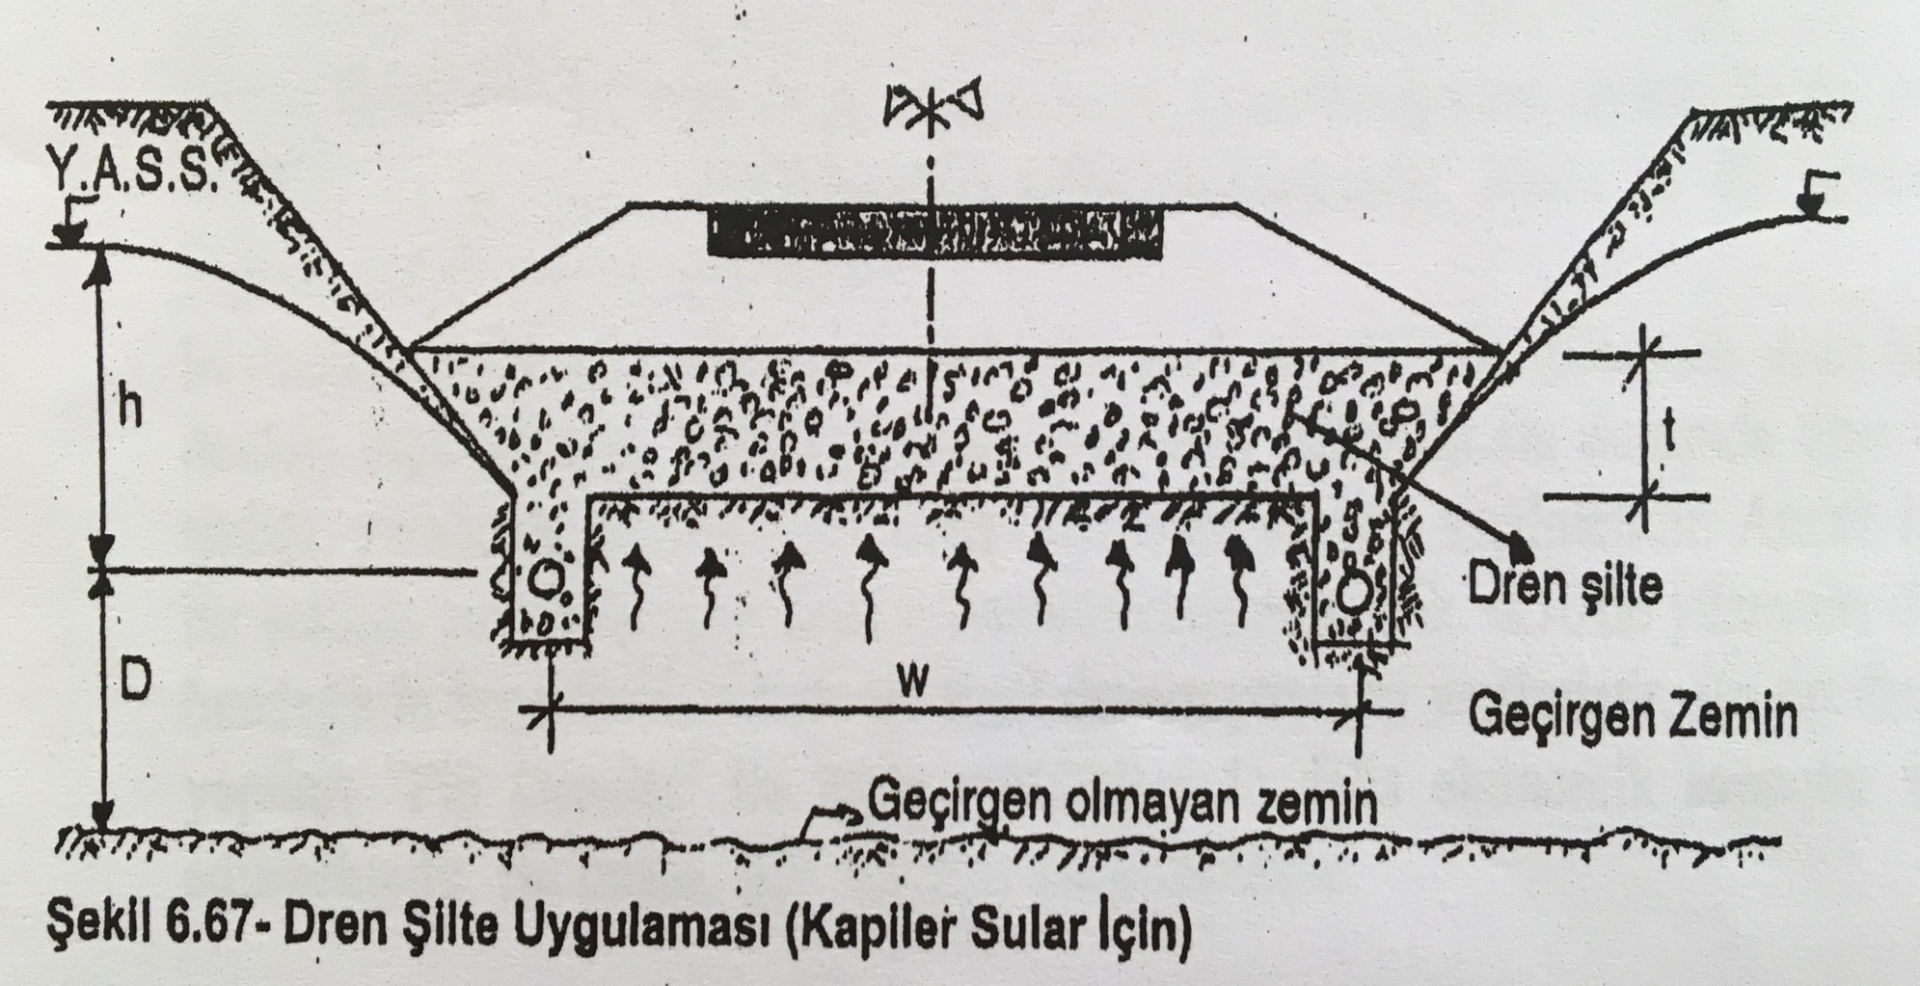
Şekil 4 ‘te yarma kesitli bir yol için dren şilte uygulamasını göstermektedir. Bu dren şiltesi kapilerite ile yol gövdesine çıkan suların dren edilmesi amacıyla yapılmaktadır. Yani kapilerite ile su tablasının yükselmesi kontrol altına alınmaktadır.
Şekil 4.

Slide 25
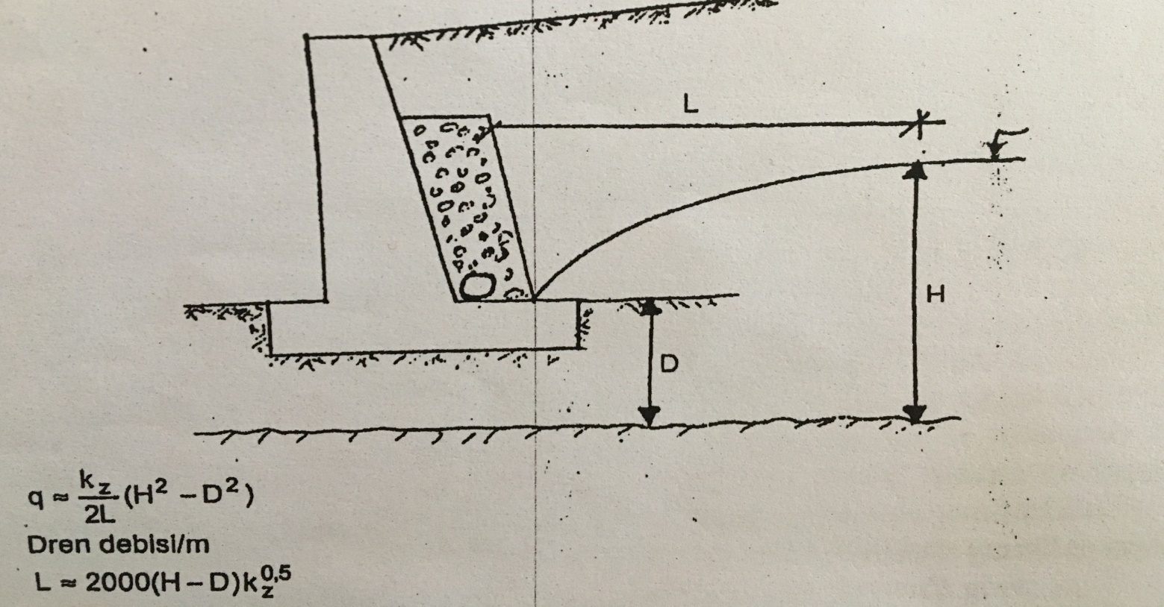
Sanat yapılarında yeraltı suyunu kontrol edebilmek amacıyla kullanılır.

Slide 26
Özellikle istinat duvarlarının arkasındaki yeraltı suyu kontrol altına alınırsa istinat duvarının stabilitesi sağlanmış olacaktır. İstinat duvarı arkasında yapılacak drenaj sistemi, zeminin yağmur suları ile doygun hale gelmesini önlediği için istinat duvarını devirmeye çalışan dolgunun aktif basıncı düşürülmüş olacaktır. Zira dolgunun suya doygun yoğunluğu daima kuru yoğunluğundan daha fazla olması nedeniyle duvara yapılan aktif basınç da daha büyük olacaktır.

Slide 27
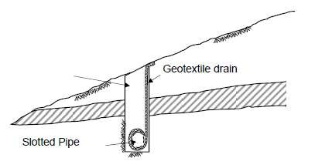
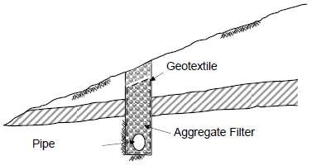
Sızan suları kesmek için kullanılır.
Kazı toprağı ile dolgu
Geotekstil dren
Sızma bölgesi
boru
geotekstil
Sızma bölgesi
Agrega filtre malzemesi
Boru

Slide 28
YÜZEY ALTI DRENAJ YAPILARI
Ulaşım yapılarındaki yüzey altı drenaj sistemi;
Enine dren yapıları
Boyuna dren yapıları
olarak uygulanmaktadır. Bunlar fonksiyonel olarak aynı olup sadece yol ekseninin konumuna göre adlandırılmaktadır.

Slide 29
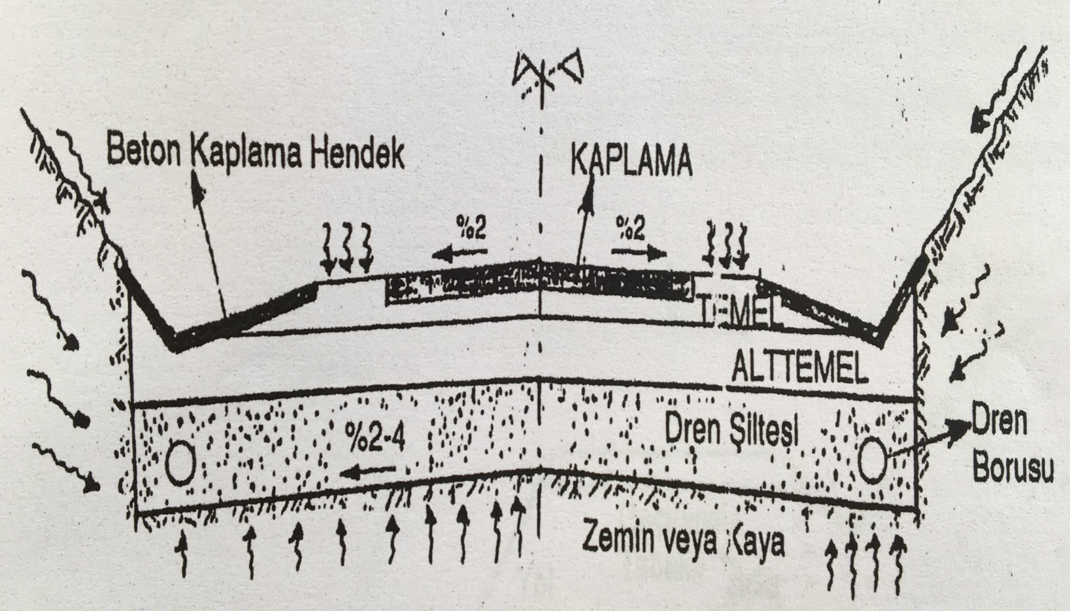
1.Enine Yüzey altı Dren Yapıları
Yarmada Dren Şilte Uygulaması
Şekil 1.Yarmada Dren Şilte Uygulaması

Slide 30
Enine dren yapıları Şekil 1.’de görüldüğü gibi, yarma kesitli yollarda yarma şevlerinden önemli ölçüde su gelmesi halinde kaplama altına dren şiltesi olarak yapılmaktadır. Kaplama altına yapılan dren şilte, yarma zemininden veya tabandan kapilerite ile gelen suyu kolayca dren edebilmektedir. Yol tabanının yanal eğimi, yolun çatı eğiminden bir miktar daha fazla yapılarak yer altı suyunun dren borularına daha çabuk dren etmesi sağlanabilir. Dren şilte malzemesi kaba granüler malzeme olmalıdır. Eğer ince granüler malzeme kullanılacak olursa kapiler boşluklardan ötürü suyun yukarı yükselmesi mümkün olur. Kapileriteyi önlemek için mümkün mertebe kaba, iyi gradasyonlu ve ince içermeyen kırmataştan imal edilen granüler malzeme ile dren şiltelerinin yapılması uygun olacaktır.

Slide 31
Dolguda Dren Şilte Uygulaması
Şekil 2.

Slide 32
Şekil a ve b’de dolguda dren şilte uygulaması görülmektedir. Şekil a’da dolgu altında istenmeyen özelliklere sahip zemin varsa sağlam zemine kadar kazılıp atıldıktan sonra dren şilte uygulaması yapılır. Daha sonra uygun bir zemin ile doldurulup dolgu tabanı iyileştirilir. Şekil b’de ise doğal şev eğimi fazla ve zemin suya fazla maruz ise ve de taban zemini olarak uygun değilse stabilizasyon hendeği ve dren şilte birlikte uygulanarak dolgu altından stabil bir taban oluşturulur. Şekil a’da uygun olmayan zemin kalınlığı az ise tümünü kazıyıp atmak ve yerine uygun bir malzeme ile doldurmak ekonomik olabilir. Aksi halde, şekil b’de ki gibi stabilizasyon hendeği yapılmalıdır. Bu tip uygulamanın amacı, yeraltı suyundan dolayı şevin kaymasını önlemek yani şevin stabilitesini sağlamaktır. Her iki uygulamada ki amaç, yeraltı suyunun uzaklaştırılması için dren şiltesi yapılarak dolgu altındaki taban zemininin stabilitesini sağlamaktır.

Slide 33
2. Boyuna Yüzey altı Dren Yapıları
Boyuna yüzey altı dren yapıları yapılırsa yol gövdesinden zemin suyunun dren edilmesiyle zeminin stabilitesi arttırılır. Özellikle yarma kesitli yol gövdelerinde yarma şevlerinden süzülen sular yol gövdesinde problem yaratmaktadır. Yarma kesitlerde zemin içinde süzülen sular genel olarak tabii zemine paralel olmaktadır. Gerek yarma şevinin gerekse yol gövdesinin stabilitesini muhafaza etmek için yarma şevi tarafına Şekil 3.’de görüldüğü gibi boyuna yüzey altı dren hendekleri yapılır.

Slide 34
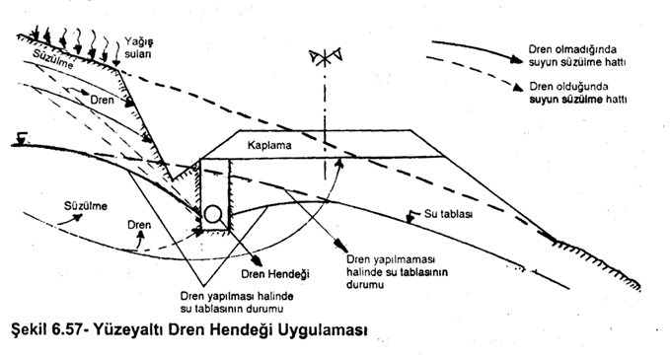
Şekil 3.

Slide 35
Yüzey altı Drenaj Yapılarının Dizaynı
Yüzey altı drenajı ile ulaşım yapılarına gelebilecek zararları kontrol altına alabilmek için;
Uygun yüzey altı drenaj sistemi seçimi
Uygun dren malzemesi seçimi
Yeterli boyutlandırma
birlikte ele alınarak dizayn edilmelidir.
Boyuna yer altı dren hendekleri, yarma kesitli yol yapımında ve dolgudaki havaalanı pist, taksirut ve kaplamalı sahalarda (apron, vb.) kaplamanın performansı için gereklidir.

Slide 36
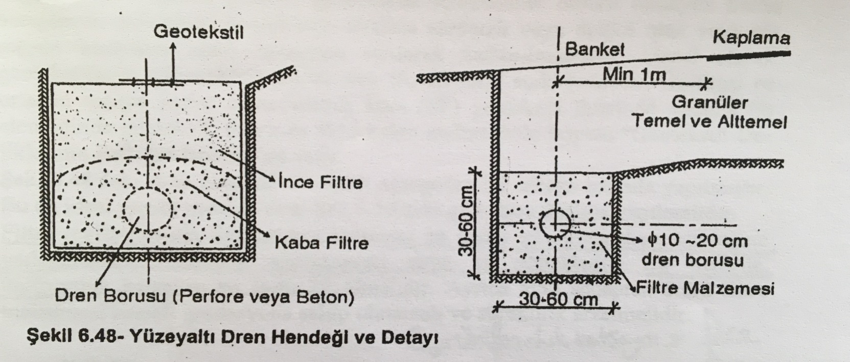
Boyuna yüzey altı drenaj yapıları Şekil 5.’te görüldüğü gibi belirli bir derinlik ve genişlikte açılan hendeklere yerleştirilen uygun dren malzemesi (filtre) ile dren borularından ibarettir. Zemindeki suyu dren hendeklerinde toplamak ve suyun getirdiği ince malzemelerin fitre malzemesini tıkamasını önlemek için filtre malzemesinin etrafını suyu geçiren fakat ince malzemelerin geçmesini önleyen bir malzeme (geotekstil, delikli plastik elek, filtre kağıdı, vb.) ile kaplamak gerekir. Filtre malzemesinde toplanan sular dren borusu ile taşınarak uygun bir yerde yüzeye deşarj edilir.
Şekil 5.

Slide 37
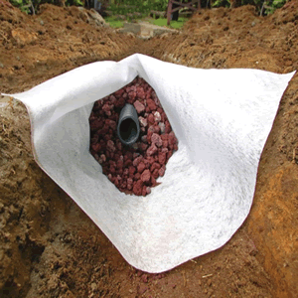
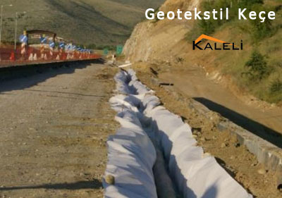
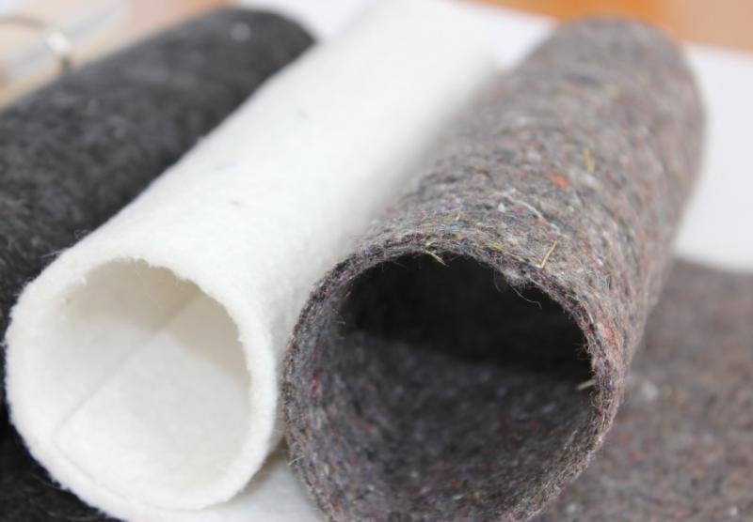

Slide 38
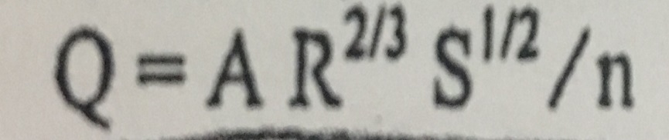
Dren Hendeklerine Yerleştirilecek Dren Borularının Çapı Nasıl Hesaplanır?
Dren hendeğine yerleştirilecek dren borusunun çapı; sahip olduğu pürüzlülük, eğim ve taşıyacağı suyun miktarına (Q) bağlı olarak hesaplanmalıdır. Manning formülü ile boru çapı tayin edilir.
Burada;
A: Dren borusu kesit alanı
R: Hidrolik çap ( Islak Alan/Islak Çevre )
S: Eğim
n: Boru pürüzlülük (Manning) katsayısı
Ancak kritik akım teorisine göre daire kesitlerde, maksimum akım boru çapının 2/3’ü kadar yükseklikte oluşacağı için kritik hız ve akım hesaplanmalıdır.

Slide 39

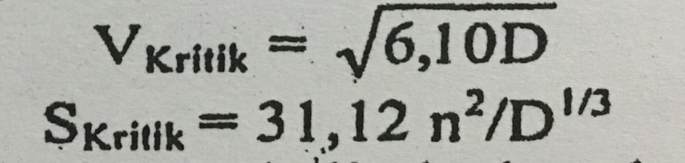
Ayrıca FAA ( Federal Aviation Administration – Amerikan Federal Havacılık Dairesi ) borularda maddelerin birikmesini önlemek amacıyla kritik hızın ve eğimin üzerinde akımın sağlanmasını önerir. Bunun için kritik hız ve eğim hesaplanmalıdır.
Hızın 0,75 m/sn’den fazla olması halinde borularda çökelmenin önlenmesi sağlanabilmektedir. Genellikle 15 cm dren boruları yüzey altı drenajı için kafi gelmektedir. Filtre malzemesinin dren borularının etrafını en az 15 cm saracak şekilde dren hendeklerini boyutlandırmak gereklidir.

Slide 40
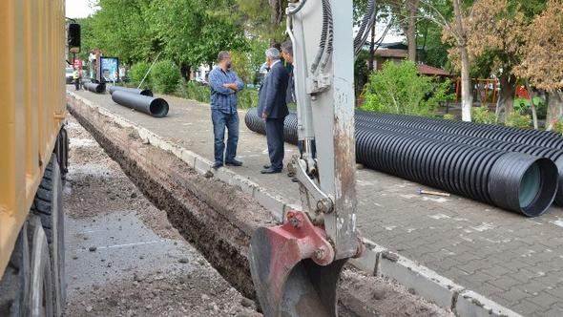
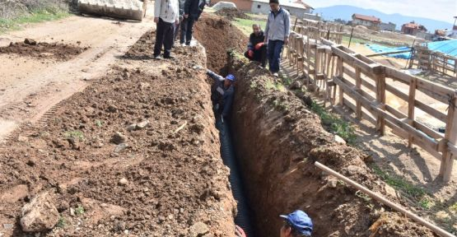

Slide 41
